Slide 1
Derechos
&
Obligaciones
De Los
Niños

Slide 2
¿Qué son los derechos?
Derecho es el orden normativo e institucional de la conducta humana en sociedad inspirado en postulados de justicia y certeza jurídica, cuya base son las relaciones sociales existentes que determinan su contenido y carácter en un lugar y momento dado. En otras palabras, es un sistema de normas que regulan la convivencia social y permiten resolver los conflictos intersubjetivos. Esta definición da cuenta del Derecho positivo, pero no su fundamento

Slide 3

Derecho a la Vida
El derecho a la vida es un derecho universal, es decir que le corresponde a todo ser humano. Es un derecho necesario para poder concretizar todos los demás derechos universales. El derecho a la vida significa tener la oportunidad de vivir nuestra propia vida. Si no hay vida, no tiene sentido que existan los demás derechos fundamentales.

Slide 4

Derecho a la Educación
El derecho a la educación es un derecho fundamental de todos los seres humanos que les permite adquirir conocimientos y alcanzar así una vida social plena. El derecho a la educación es vital para el desarrollo económico, social y cultural de todas las sociedades. Sin embargo continúa siendo inaccesible para miles de niños del mundo.

Slide 5
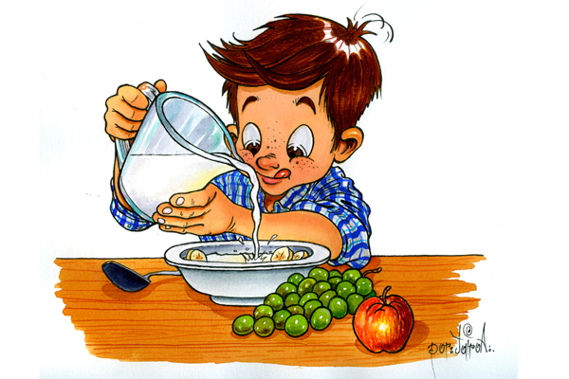
Derecho a la Alimentación
El derecho a la alimentación es un derecho fundamental de todos los seres humanos, ya que el alimento es un elemento esencial sin el que los seres humanos no pueden vivir.

Slide 6

Derecho a la Salud
La salud tiene una importancia vital para todos los seres humanos. Una persona con mala salud no podrá estudiar o trabajar adecuadamente y no podrá disfrutar completamente de su vida.
Por lo tanto, el derecho a la salud constituye un derecho fundamental de todos los seres humanos.

Slide 7

Derecho a la identidad
Todo niño tiene derecho a tener nombre y apellido, nacionalidad y a saber quiénes son sus padres. El derecho a la identidad representa el reconocimiento oficial de su existencia y de sus derechos.

Slide 8

Derecho a la libertad
Los niños tienen derecho a expresarse, a tener opiniones, a acceder a la información y a participar en las decisiones que los afectan. Los niños tienen derecho a la libertad de religión.

Slide 9
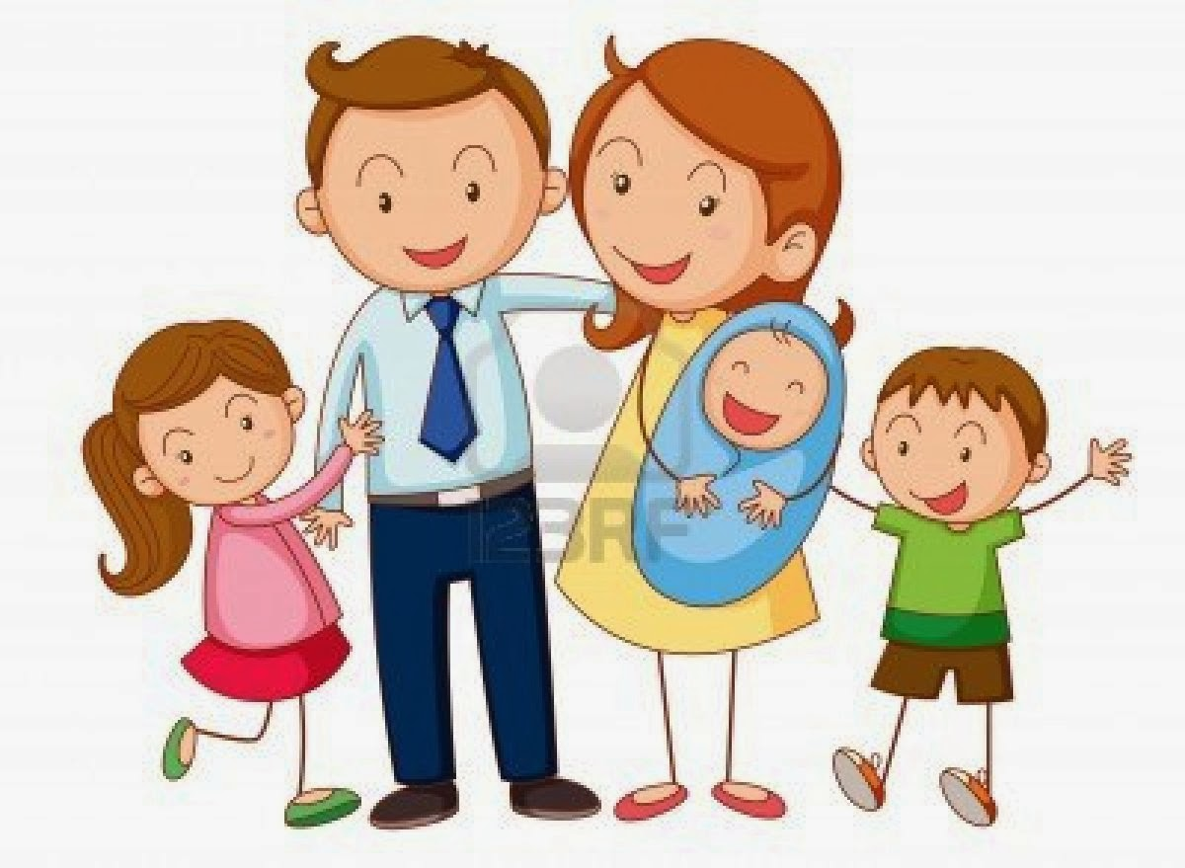
Derecho a la protección
Los niños tienen derecho a vivir en un contexto seguro y protegido que preserve su bienestar. Todo niño tiene derecho a ser protegido de cualquier forma de maltrato, discriminación y explotación.

Slide 10
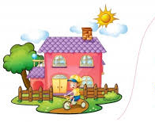
Derecho a una vivienda adecuada
El derecho a una vivienda digna no solamente hace referencia al derecho de toda persona de disponer de cuatro paredes y un techo donde encontrar refugio, sino que también implica acceder a un hogar y a una comunidad seguras en las que vivir en paz, con dignidad y salud física y mental. Ejemplo paradigmático de la interdependencia entre los diferentes derechos humanos, garantizar el derecho a una vivienda adecuada es algo esencial para garantizar el derecho a la familia, a la no injerencia en la vida privada, a la seguridad personal, a la salud y, en definitiva, para asegurar el derecho a la vida.

Slide 11
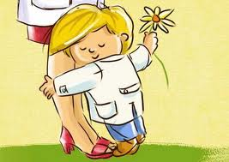
Dar amor y obedecer a los papás.

Slide 12

Seguir los consejos de las personas mayores para no enfermarse

Slide 13

Respetar y amar la patria.

Slide 14

Hablar siempre con la verdad.

Slide 15
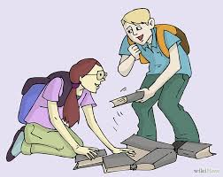
Tener buena conducta en la escuela y en la casa.

Slide 16
ELABORADO POR:
*INGRID LETICIA AGUILAR CORONA
&
*VICTOR USIEL ROMERO ENRIQUEZ

